Slide 1
Projeto I
3ª entrega

Slide 2
Equipe: 12 é bom, 13 é Design!
Fernando Mauad – Engenharia Mecânica
João Gabriel – Engenharia da Computação
Antonio Andraues – Engenharia Mecatrônica
Helio Neto – Engenharia da Computação

Slide 3
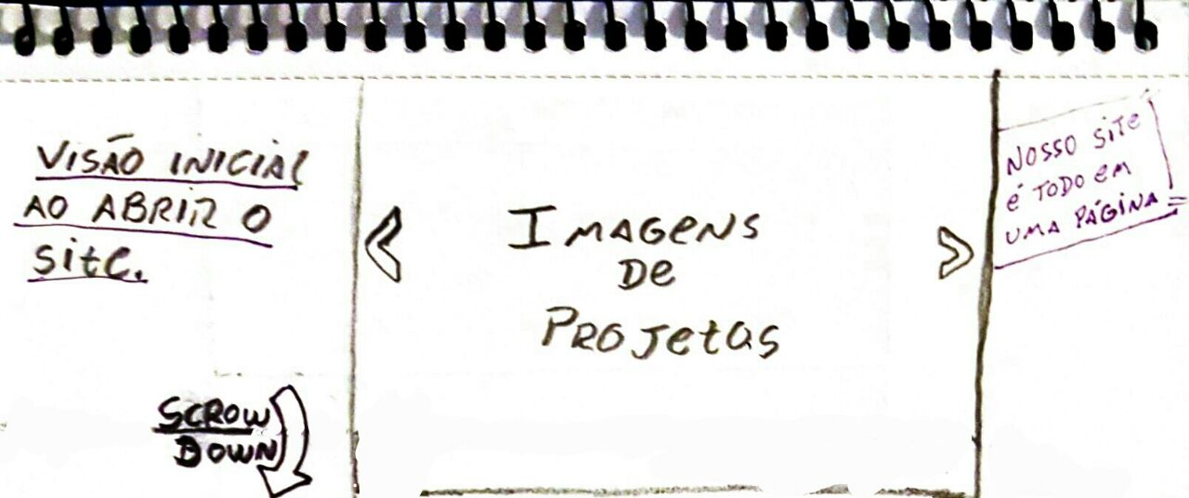
Mockup da página principal

Slide 4
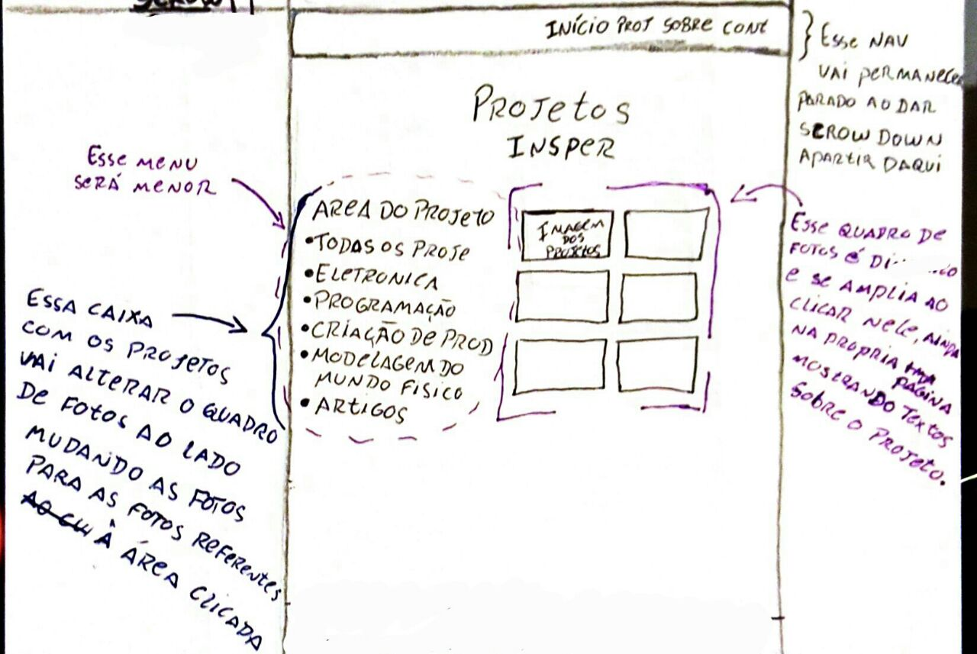
Mockup da página de projeto

Slide 5
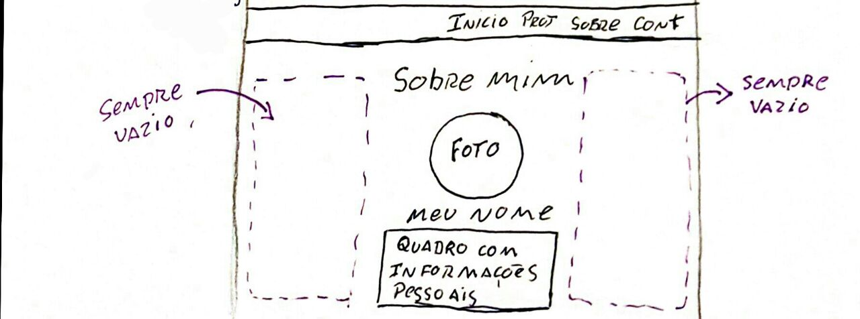
Mockup da página Sobre Mim

Slide 6
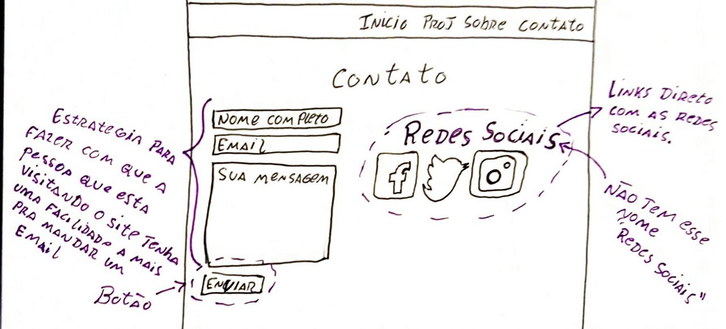
Outra parte relevante do Site

Slide 7
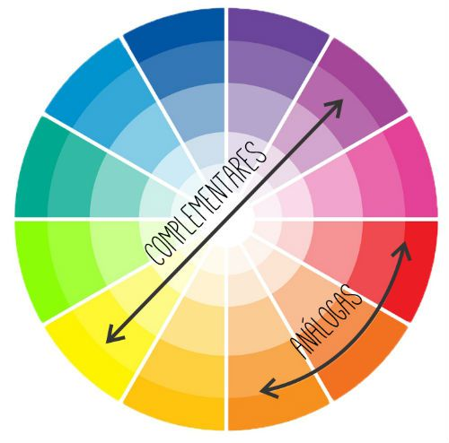
Referências, Cores e outros aspectos
Nosso grupo visa montar um site com uma interface user friendly, com cores que sigam o espectro abaixo, de modo que a webpage seja simples e completa.
Link de um modelo com o qual pretendemos montar o site:
http://themes.alessioatzeni.com/html/brushed/

Slide 8
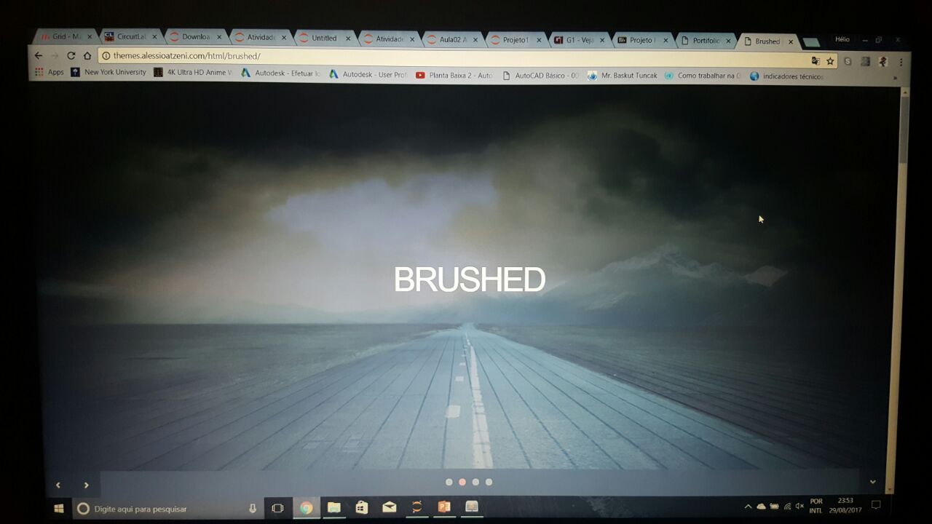
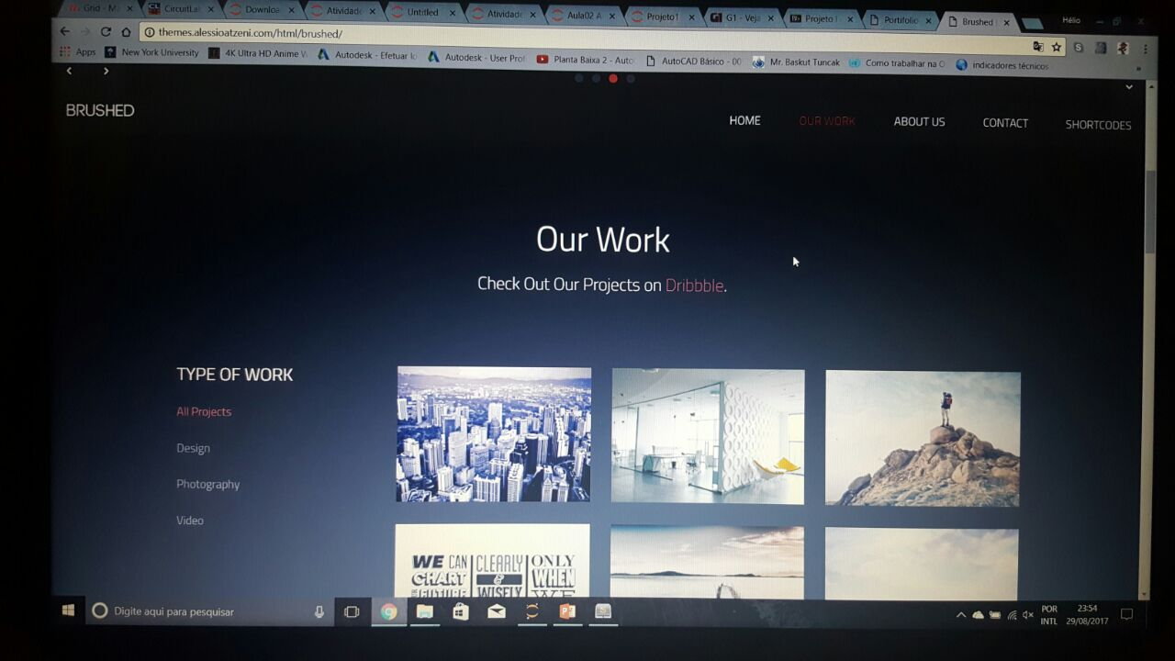
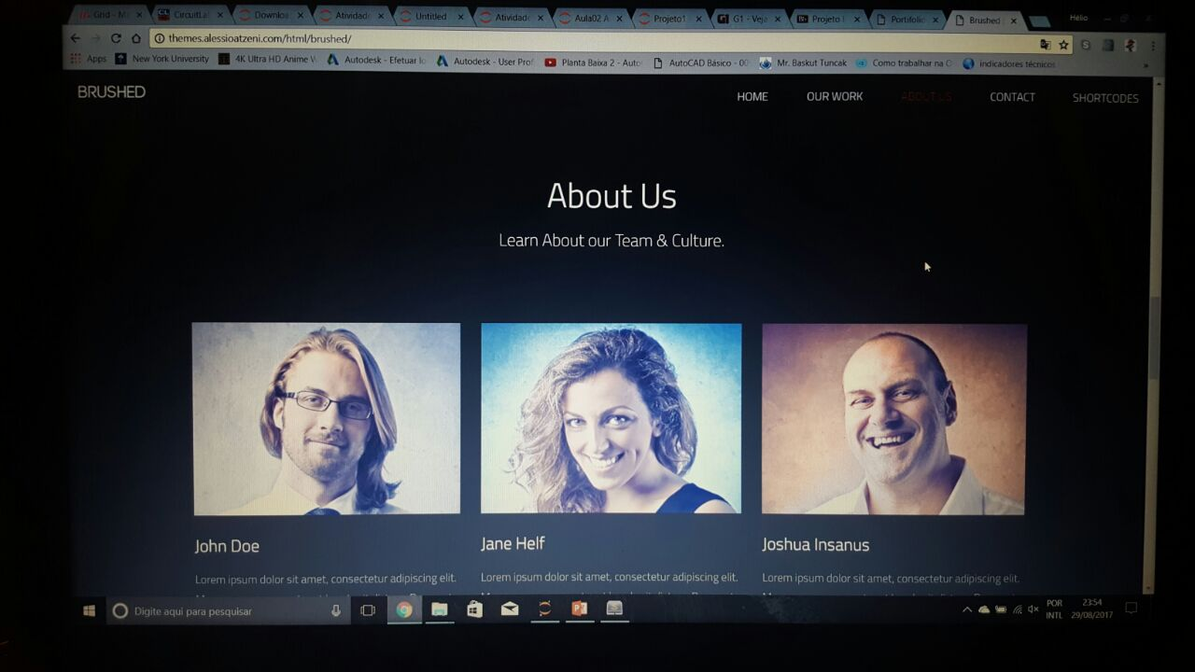
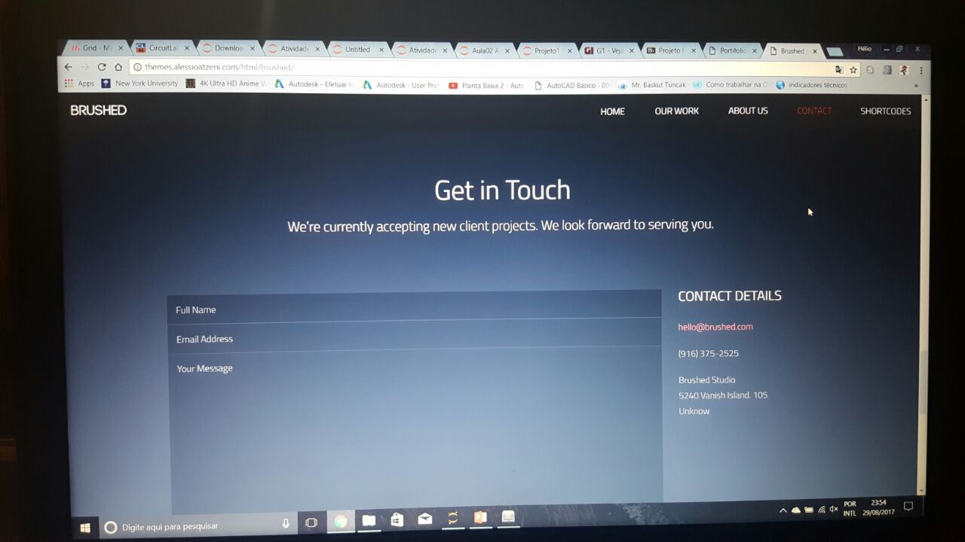
Forma com a Qual o Site pretende ficar (HTML+CSS+Javascript) – Páginas de: Início; Projetos; Sobre; Contato

Slide 9
Objetivo de aprendizado: aplicar ferramentas de design gráfico e tecnologias de front-end web em prototipação digital.
Definição Operacional | Insatisfatório (I) | Em desenvolvimento (D) | Essencial (C) | Proficiente (B) | Avançado (A)
Utilizar ferramentas de design gráfico para construir um mockup consistente com um wireframe | Não satisfez os critérios em D. | Entregou um mockup consistente com o wireframe e indicou uma hierarqua de contraste dos elementos. | Satisfez os critérios em D e as escolhas de tipografia e cor são consistentes com a hierarquia. | Satisfez os critérios em C e, para cada cor e fonte, citou referências análogas. Uma referência por membro. | Satisfez os critérios em B e, para cada cor e fonte, citou uma referência que a justifique objetivamente.

